Slide 1
Bonjour !
Présenté par Aghiles Ait lounis

Slide 2
Anticipez les émissions de CO2 et la consommation totale d’énergie de la ville de Seattle.

Slide 3
La problématique ?
Atteindre l’objectif de ville neutre.
Se passer des relevés minutieux et coûteux à obtenir en anticipant pour les années à venir.
- Prédire les émissions de CO2 et les besoins en consommation électrique.

Slide 4
Méthodologie
Analyse pré-exploratoire des données et de nos targets.
Preprocessing et Feature engineering.
Implémentation des premiers modèles de machine Learning.
Résolution du problème de data leakage ( fuite de données ).
Sélection du modèle final et optimisation des Hyperparamètres.

Slide 5
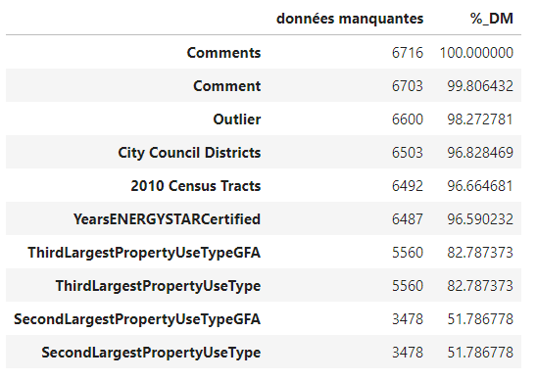
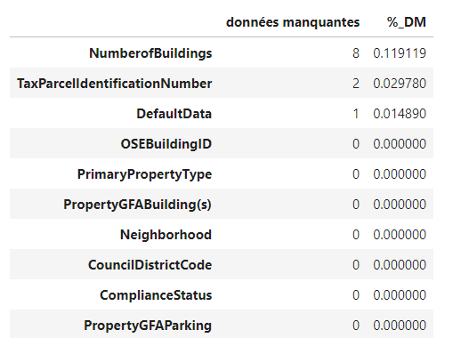
Première observation du jeu de données
Analyse pré-exploratoire
Head
Tail

Slide 6
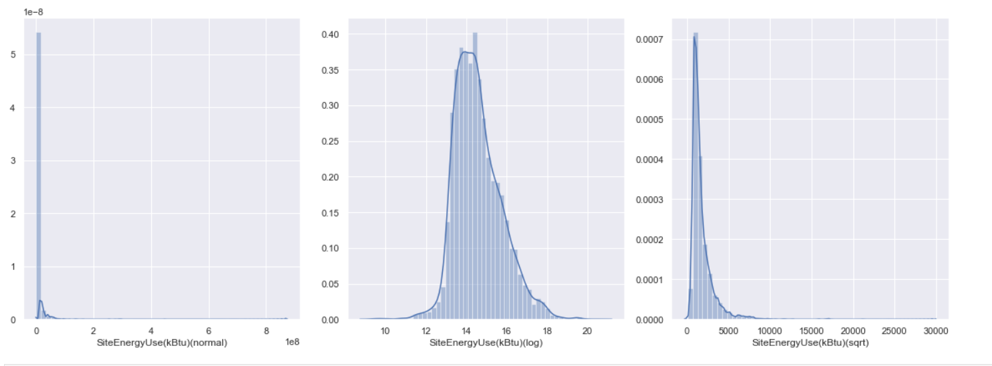
Analyse pré-exploratoire
Distribution de la target : consommation d’énergie totale
Non transformé
Logarithme
Racine

Slide 7
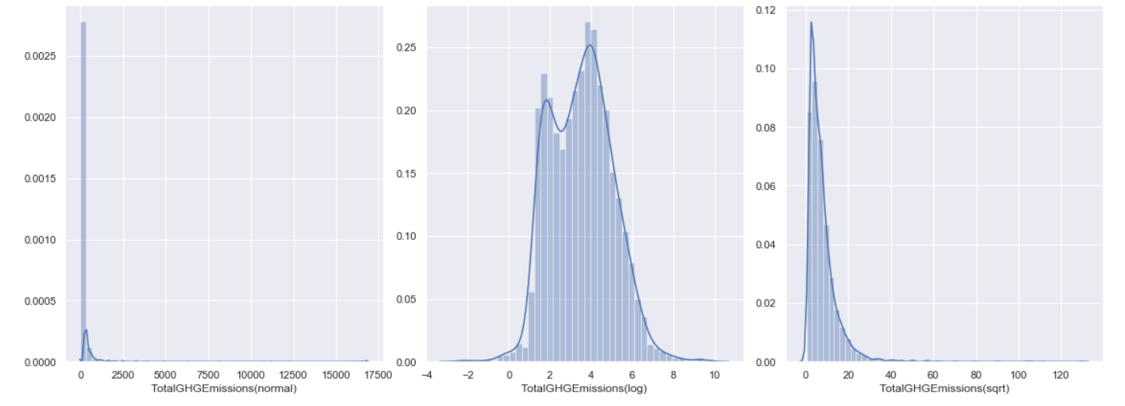
Analyse pré-exploratoire
Distribution de la target : émissions de CO2
Non transformé
Logarithme
Racine

Slide 8
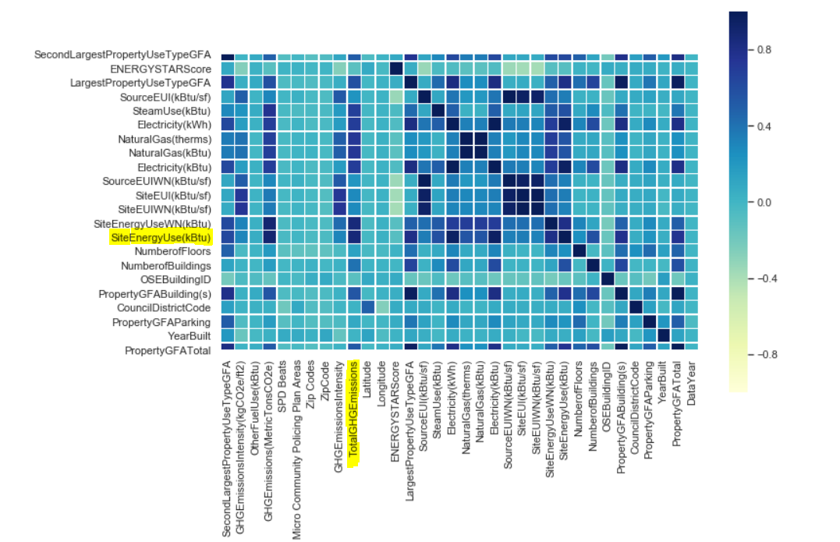
Analyse pré-exploratoire
Visualisation des corrélations entres les variables

Slide 9


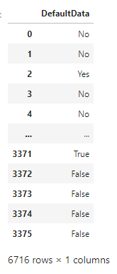
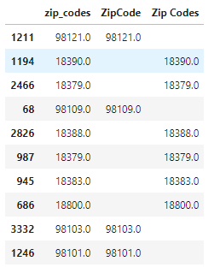




Preprocessing et Feature engineering
Transformation simple
Transformation de texte
Combinaison de deux colonnes

Slide 10
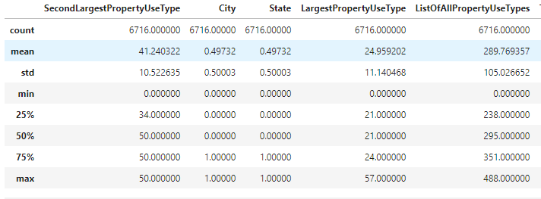
Preprocessing et Feature engineering
Petit moment de réflexion avant de continuer le preprocessing
- Fallait t’il utiliser OneHotEncoder ?
- Faire une imputation par la moyenne, le mode… ?
Statistiques descriptives des features catégoriques
Je prend la décision de continuer avec une imputation par la moyenne et continuer a utiliser LabelEncoder.

Slide 11
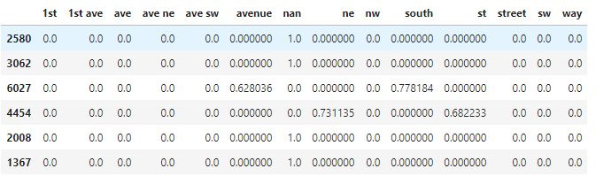
Preprocessing et Feature engineering
Transformation complexe
- Natural langage processing
- feature text extraction
- Utilisation de TfidVectorizer, n_grame
Conclusion ?
Résultat du processing de la colonne: Adress

Slide 12
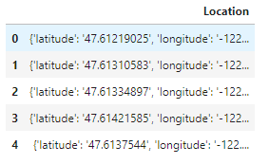
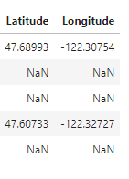
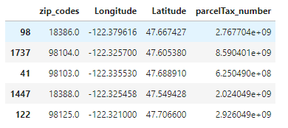
Preprocessing et Feature engineering
Une feature qui peut remplacer une adresse ?
Extraction de latitude et longitude de la colonne ‘Location’
Combiner les deux pour avoir 100% de données
Au final on se retrouve avec 0% de données manquantes au lieu de 50%
2016
2015
Résultat final

Slide 13
Preprocessing et Feature engineering accompli
Résumé :
- Problème de scaling des Targets identifié.
- Toutes les features sont a présent numériques.
- Toutes les features on été traités (combinaison, extraction…)
- Nouvelles features crées apportant une valeur ajoutée.
DataFrame Prêt pour du Machine Learning

Slide 14

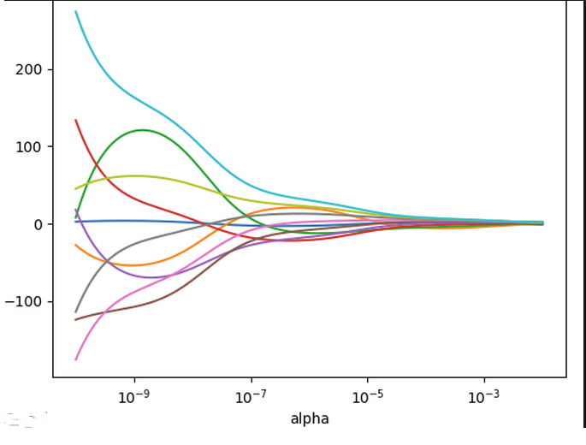


Implémentation de modèles de Machine Learning
Première étape : Standardiser les données avec un Z-score (μ = 0, σ² = 1)
Réduction de dimension supervisé par norme L1: (Lambda = 20)
Lasso Coefs
Modèle 1 linéaire : (Lasso)
Résultats obtenus :
Dimensions obtenus :
Prochaine étape ?
N.B : hypothèse de problème linéaire

Slide 15
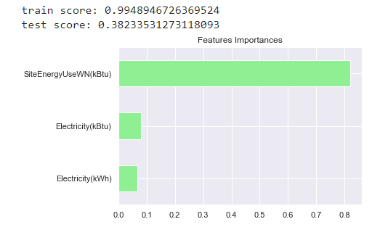
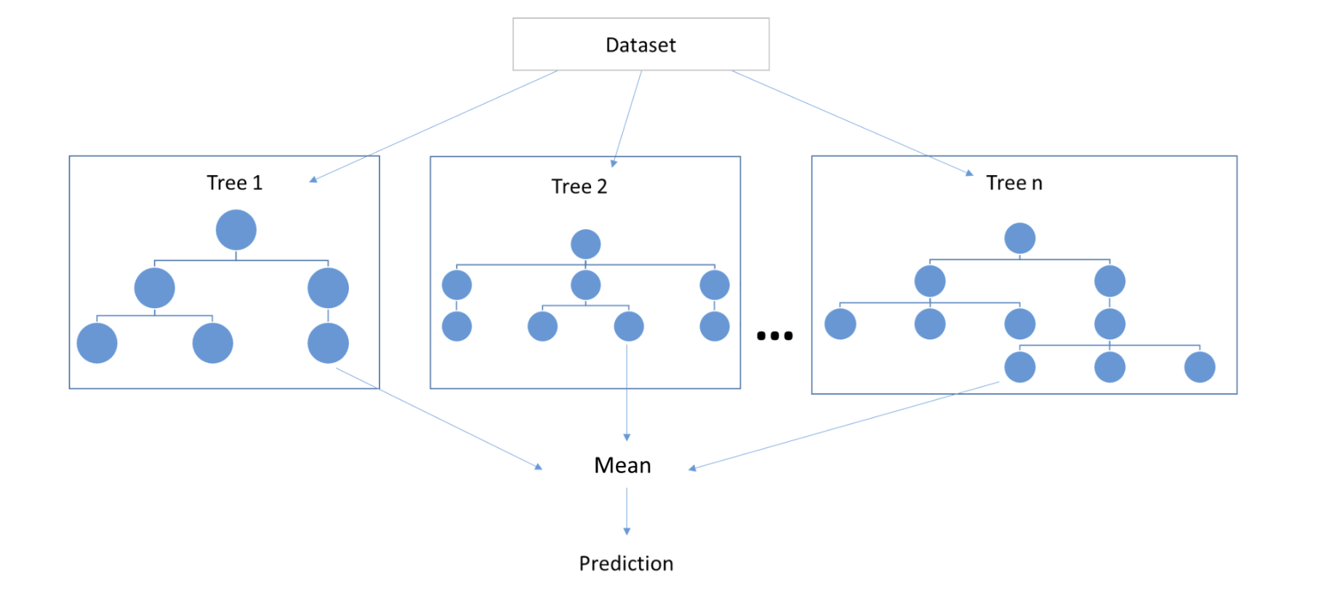
Implémentation de modèles de Machine Learning
Modèle 2 ensembliste : Random Forests (max_depth : 7)
- Fuite de données ?
- Quelles mesures prendre pour palier a cela ?
Résultats obtenus :
Random forests simplifié

Slide 16
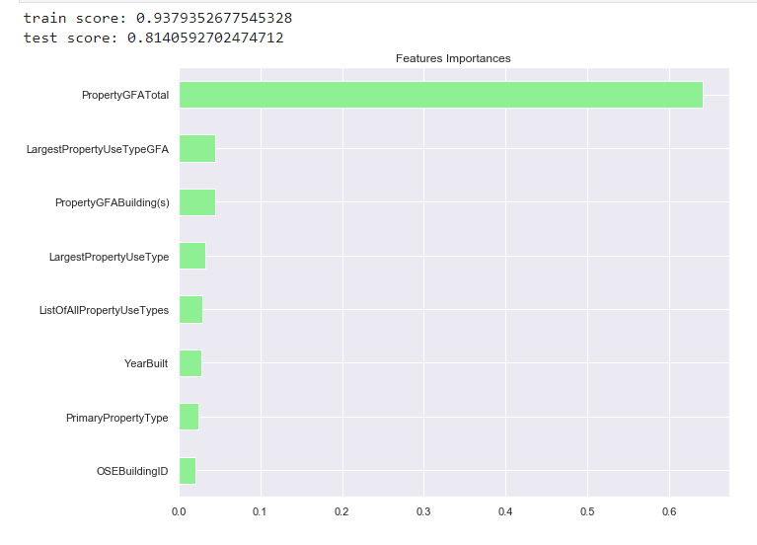
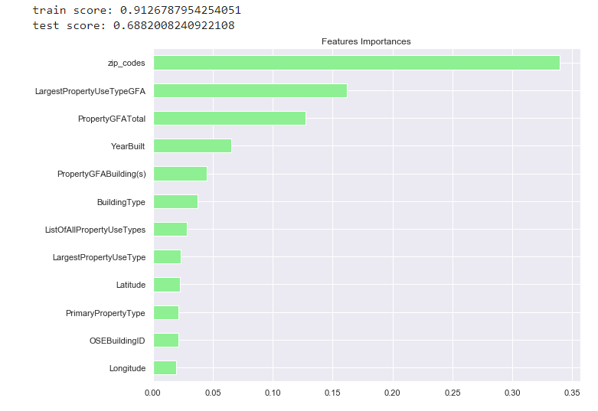
Implémentation de modèles de Machine Learning
Modèle 2 ensembliste : Random Forests (max_depth : 12)
Suppression des features qui font une fuite de données ( Co2, Electricité (kbtu,kwh)
Suppression de la feature : EnergyStarScore.
- Passage au Log de nos Targets.
Résultats obtenus : Consommation électrique
Résultats obtenus : Emissions Co2

Slide 17
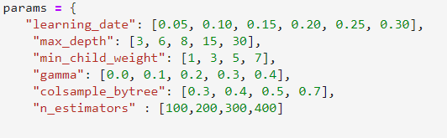
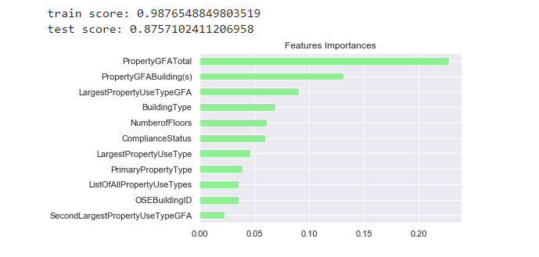
Modèle Final : Xgboost Regressor algorithm
Méthode automatique
Optimisation des hyperparamètres avec RandomizedSearchCV
Résultat obtenus :

Slide 18

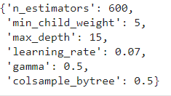
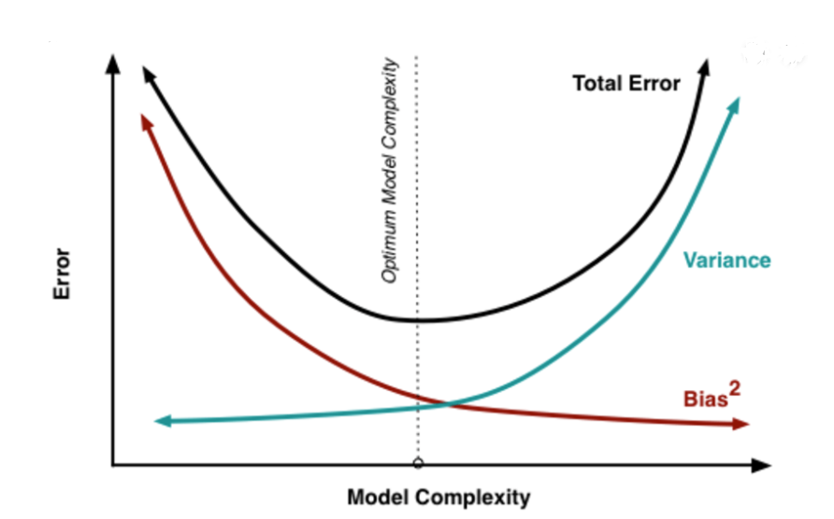
Modèle Final : Xgboost Regressor algorithm
Target : Consommation électrique:
Méthode manuelle
- Sélection des features importantes de Xbgboost précèdent : On prend les features ayant un F score supérieur à la moyenne.
Résultat obtenus :
Complexité idéale d’un modèle
Meilleur modèle trouvé à la main :
Conclusion :
Modèle moins complexe (moins de features).
Variance plus basse.
Meilleur modèle sur le long terme ( 2050)

Slide 19

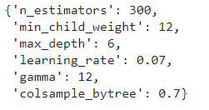

Modèle Final : Xgboost Regressor algorithm
Target : Co2:
Méthode manuelle
Complexité idéale d’un modèle
Résultat obtenus :
Meilleur modèle trouvé à la main :
Conclusion :
Modèle moins complexe (moins de features).
Variance plus basse.
Meilleur modèle sur le long terme ( 2050)
ENERGYSTARScore n’a pas grand intérêt
( 0.01 ~ 0.02 )

Slide 20
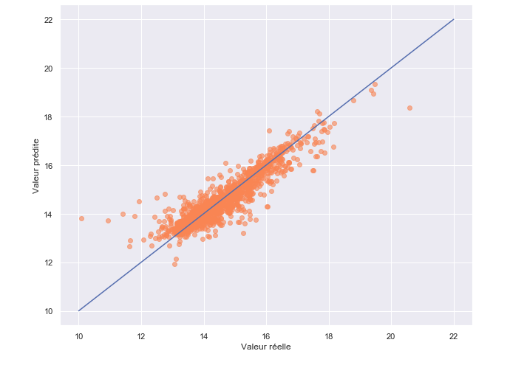
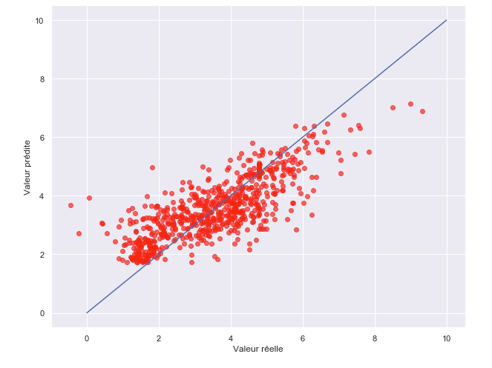
Modèle Final : Xgboost Regressor algorithm
Comprendre notre modèle
Consommation totale d'énergie
Emissions de Co2
Notes:
Notre modèle a Tendance a sous-estimer

Slide 21
Merci de votre attention !

